Slide 1
Alpine JS
Alpine es una herramienta mínima y robusta para componer comportamientos directamente en su marcado.

Slide 2
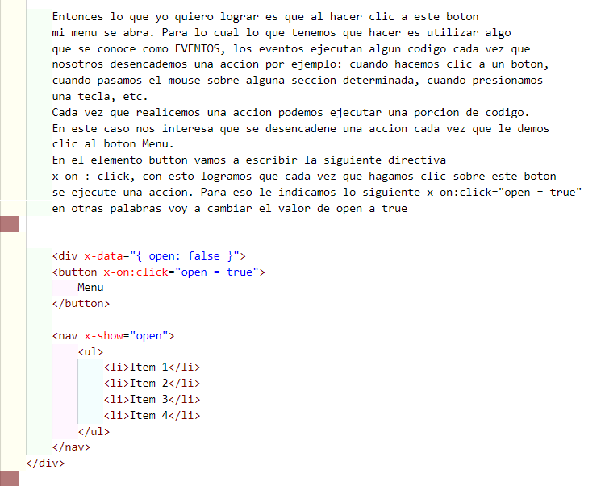
¿Por qué elegir alpine?
Porque alpine lleva la interactividad de JavaScript sin complejidad a HTML.

Slide 3
¿Cómo se implementa?
Hay 2 formas de incluir Alpine en su proyecto:
Incluirlo desde una <script> etiqueta
Para utilizar Alpine, es tan simple como agregar al final de nuestro <head> el enlace a su CDN:
<script defer src="https://unpkg.com/alpinejs@3.x.x/dist/cdn.min.js"></script>
Importándolo como un módulo
Ejecute el siguiente comando para instalarlo.
npm install alpinejs
Ahora importe Alpine en su paquete e inicialícelo así:
import Alpine from 'alpinejs'
window.Alpine = Alpine
Alpine.start()

